Slide 1
Unixtar 通用网络服务器框架

Slide 2
主要工作内容
通用服务端网络通信框架
具体业务无关（通用的）、底层的、高性能的网络基础组件；
传输层和IP层使用Unix域套接字，每个网络线程基于I/O复用技术epoll，配合多个工作线程以提供并发能力；
基于C++11的线程池的设计、实现；
Http服务器，负责短连接请求。请求包体可用Protobuf序列化数据；
WebSocket服务器，负责长连接请求，提供向自身或（和）其他连接主动推送消息的能力；
反向代理，提供转发请求到服务节点、负载均衡的能力。用户可从多个负载均衡策略中选择；
植物识别神经网络的搭建——复现Resnet残差网络。
客户端：
安卓客户端的 UI交互设计、实现；
安卓客户端的业务逻辑。

Slide 3
Linux I/O多路复用管理机制Epoll
传统方法：
创建tcp连接后，调用recv()函数等待对端发送数据，若无数据，阻塞等待。
缺点：阻塞等待的时候浪费cpu时间，此时有其他连接到来时无法处理。
User Layer
Process A
epoll_wait()
Kernel Layer
Epoll：
同时监听大量的连接描述符（FD）的状态。
当某个（些）连接变为可读状态时，内核返回它们的描述符。
Interest List
FD1
FD2
FD3
FD4
FD5
Ready List

Slide 4
线程池——概况
接口能力：
执行异步任务；
执行带序列化标签的异步任务；
执行延时型任务；
执行周期型任务。
技术要点：
互斥量 Mutex;
锁 Lock;
条件变量 Condition Variable。
https://github.com/xingyuuchen/ThreadPool.git

Slide 5
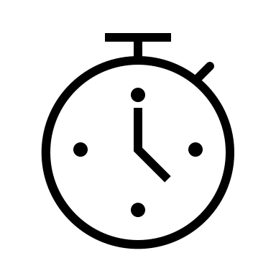



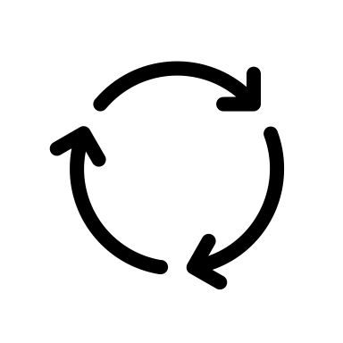

线程池——实现思路
初始化：创建多个工作线程。
优点：避免后期执行异步任务时频繁创建、销毁线程。
每分钟算一下微博热搜
30sec
Worker0
1min
30S后取消用户订单
Task List
1hour
Worker1
10S后检测数据是否发完
维护一个任务链表，保存外界添加进来的异步任务。
每小时ping一下数据库
10sec
Worker2
立即异步加载识别模型
暂时没有任务时，工作线程休眠，等待其他线程唤醒。
调用者添加新任务后，使用condition_variable通知工作线程取出任务并执行。
Condition Variable
Worker3
https://github.com/xingyuuchen/ThreadPool.git

Slide 6

服务端通用框架模型概览
NetThread0
WorkerThread0
主线程
+
Recv Queue
网络线程
Main Thread
NetThread1
WorkerThread1
+
Send Queue
工作线程
NetThread2
WorkerThread2

Slide 7

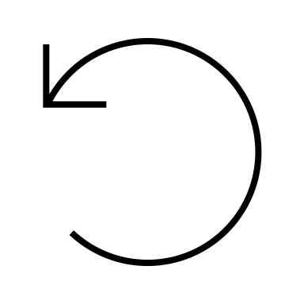
模型工作流
闲置时：
NetThread监听着所有连接的描述符集；
WorkerThread监听着http接收队列RecvQueue。
Recv Queue
Parse HTTP
Request Body
Accept
👀
处理请求时：
NetThread解析TCP字节流到应用层协议包；
WorkerThread根据协议包完成上层业务逻辑。
新连接FD
Main Thread
Net Thread
EPOLL
Worker Thread
Pack HTTP
处理请求后：
WorkerThread将返回数据放回发送队列SendQueue；
NetThread接收到通知后取出返回体 完成发送。
Response Body
Send Queue
Notes:
讲完流程后，引入问题：为什么要设计这么多线程？为什么不把逻辑揉到一个线程内，开多个同样的线程？

Slide 8
为什么设计这么多种线程？
1. 为什么不将接收连接和解析字节流合入同个线程？
2. 为什么也要将处理上层业务逻辑独立出来？
3. 一次请求就是一个完整且独立的流程，甚至
为什么不将整个流程设计在一个线程中？

Slide 9

合到一个通用线程内？
假设：
1. 一个请求耗时1s;
2. 开了4个此线程;
3. 某时刻有5个请求。
≈ 0.1ms
250ms
750
0
ms
Detach !
idle
Connector
Parser
Worker
0~1s期间：
Connector是闲置的，
但第5个连接没人理！
Accept connection;
Add to Epoll.
Parse Http from Tcp byte array.
Detach !
上层业务不可信任！
Pack Http;
Send response.

Slide 10
模型设计思路——不信任上层，但迁就上层
≈ 0.1ms
250ms
750ms
/3 = 250ms
Recv Queue
Parse HTTP
Request Body
Accept
Insert
👀
新连接FD
Main Thread
NetThread
EPOLL
WorkerThread
WorkerThread
WorkerThread
Pack HTTP
Response Body
Send Queue
Notes:
NetThread一秒丢3个包进RecvQueue。WorkerThread一秒才消耗一个包，得雇佣3个worker才能匹配。
Worker耗时过大后，不能增加其数量来增加速度了（that’s a lot of context switch），此时就需要检测队列大小来做过载保护了。

Slide 11



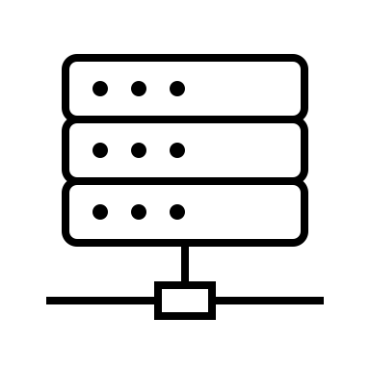
反向代理——概览
Internet
Intranet
Intranet

Slide 12


反向代理——职责
转发请求
1. 防火墙：过滤非法请求
2. 流量转发：复用通用网络组件的逻辑
3. 并发：维护Map<客户连接id, 应用节点连接id>
1. 新节点拉起时向反向代理注册自己
状态管理
2. 应用节点定时发送心跳包
3. 反向代理转发时检测节点是否宕掉
负载均衡
1. 简单的轮询机制
节点IP和Port
节点ID
2. 基于权重与状态的均衡
节点性能指数
3. 基于IP地址的哈希均衡
业务积压量

Slide 13
无用请求多
应用层协议
若服务器上没有需要更新的消息，客户不停地做轮询将不断浪费网络带宽资源。
短链接协议：Http
在WebSocket出现前，为了实现消息实时更新或推送，一般采用轮询技术：在特定的的时间间隔，客户对服
务器发出Http请求拉取最新数据。
更新时延大
服务器上的最新消息只有等到客户询问了之后才能被获取，具有一定的时延。
长链接协议：WebSocket
WebSocket是在单个TCP连接上进行全双工通讯的协议，允许服务端主动向客户推送数据。客户与服务端只需完成一次握手，两者之间就可以完成持久性的双
向数据传输。
有效数据少
客户不断向服务器发请求，然而Http请求包含较长的头部，浪费带宽资源。

Slide 14
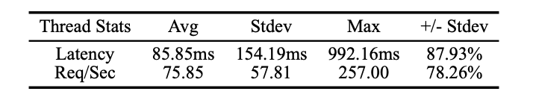
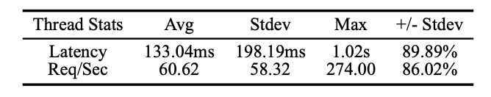
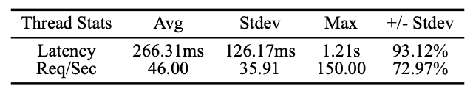
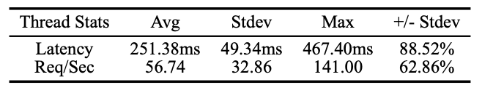
性能测试
Cpu密集型任务
Latency: - 35.74%
Req/Sec: +25.12%
Tomcat
Unixtar
I/O密集型任务
Latency: - 5.61%
Req/Sec: +23.34%
Tomcat
Unixtar

Slide 15
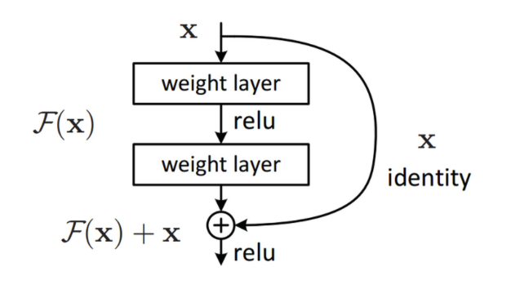
图像识别：残差网络ResNet的复现
现存问题
人们发现随着网络深度的增加，模型精度并不总是提升，并且这个问题显然不是由过拟合（overfitting）造成的，因为网络加深后不仅测试误差变高了，它的训练误差竟然也变高了。
解决方式
通过构建更深层次的模型，存在一个解决方案：新增的层是恒等映射，其他层是直接复制学到的浅层次模型。该构造解的存在表明，较深的模型不会产生比较浅的模型更高的训练误差。
残差学习基本单元

Slide 16


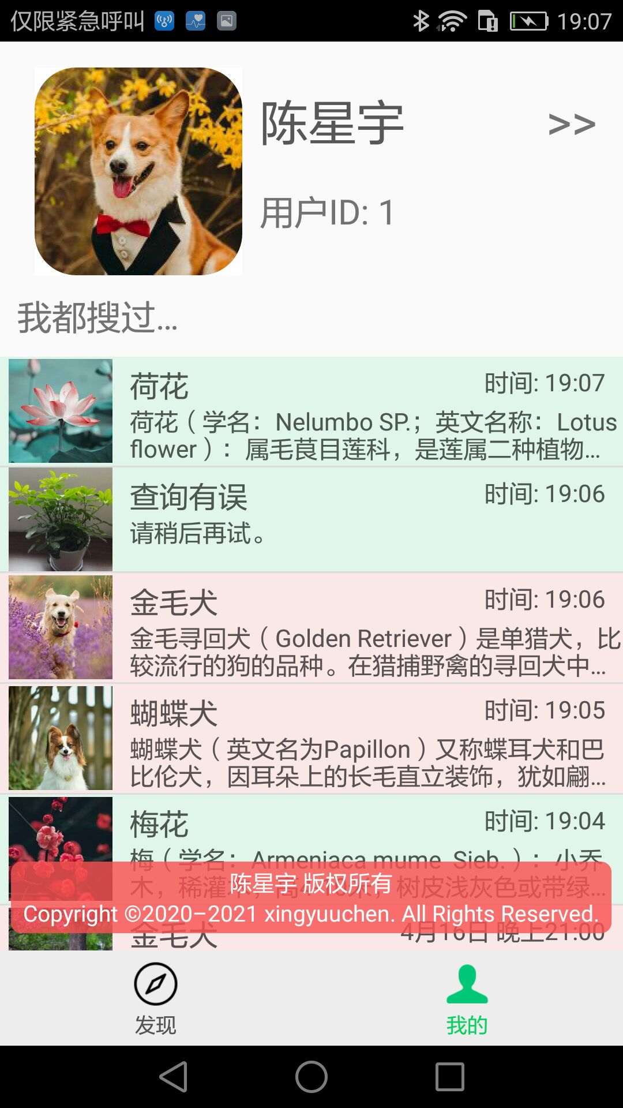
安卓客户端UI展示

Slide 17
安卓客户端架构
Kernel
Network
Storage
Account
提供网络传输、状态回调等基础能力。
管理数据库文件生命周期，不涉及任何表级业务。
管理账户信息。

Slide 18
谢谢大家！
服务端通用框架：https://github.com/xingyuuchen/unixtar
植物识别服务端：https://github.com/xingyuuchen/object-identify-svr
植物识别安卓端：https://github.com/xingyuuchen/object-identify-android
C++11线程池： https://github.com/xingyuuchen/ThreadPool

